Slide 1
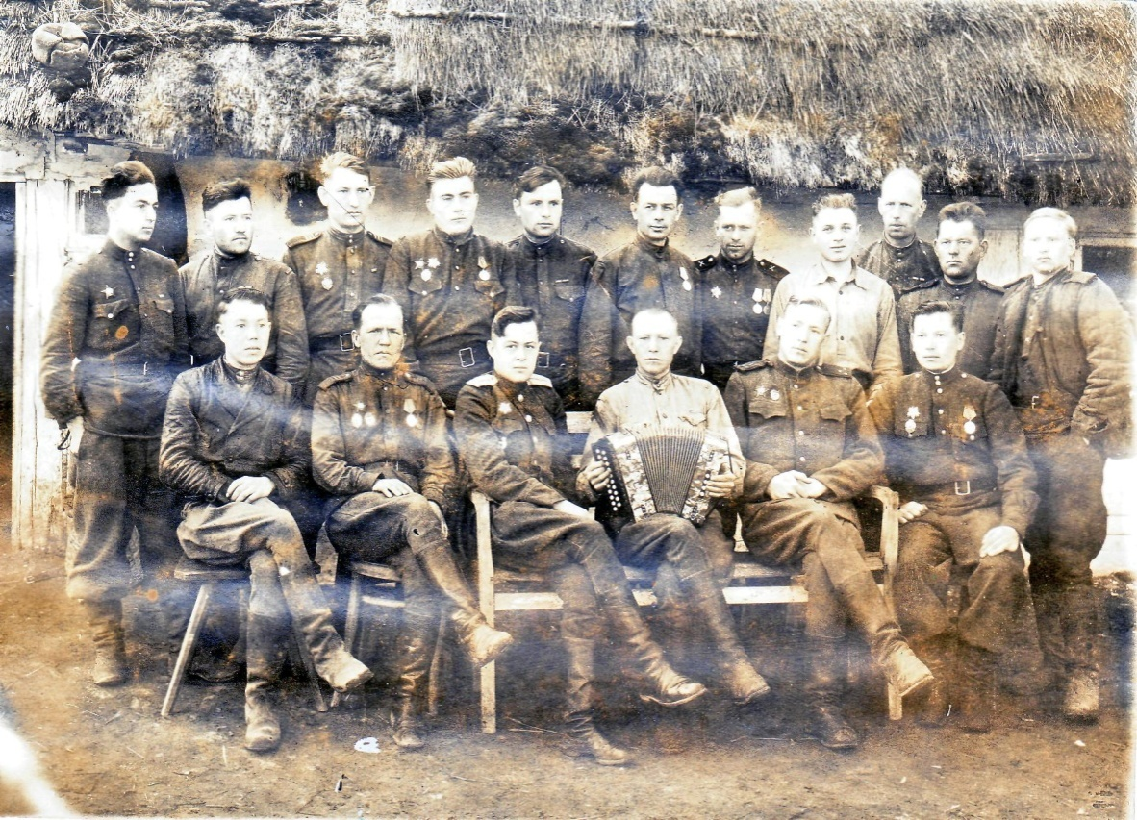
Мои земляки-участники Сталинградской битвы

Slide 2
Мои земляки-участники Сталинградской битвы
Каждый раз, когда приближается 9 мая, все люди нашей страны ещё раз оглядываются назад. При этом замечаешь, что история войны складывается из отдельно взятых биографий. Мы, школьники, должны знать о той цене, которая была заплачена за нашу победу, дорожить именем, честью, достоинством своих дедушек, бабушек.
Прошло уже почти 65 лет, как окончилась Великая Отечественная война. За это время в жизнь вступило три новых поколения, у которых нет непосредственных впечатлений о событиях этой войны. Представления об этом тяжёлом времени составлены по книгам, фильмам, рассказам, встречам с ветеранами. Для многих это что-то скорее экзотическое, нежели трагическое. Поэтому ужас, горечь бесчисленных жертв не так мучительны, как для современников того времени. Более четырёхсот беркутян участвовали в боевых действиях. Их них 180, героически защищая Родину, погибли. Их имена и фамилии занесены на мемориальную доску у памятника "Слава воинам землякам".
Сталинград – крупный промышленный район, индустриальный центр. Волга – главная артерия страны, по которой транспортируется Бакинская нефть, необходимая для военных нужд и народного хозяйства.
Сталинградская битва - начало коренного перелома в войне, стратегическая инициатива переходит в руки советского командования. В Сталинградской битве участвовали и беркутяне: Казаков Е.К., Нечаев С.Д., Атаманчугов А.П., Холчев С.М., Исмагилов А.М., Колунин М.Т., Созонов Г.А., Андронов А.Я.
Среди перечисленных участников в настоящее время живой только один Колунин М.Т. У некоторых участников Сталинградской битвы даже не осталось родственников. Поэтому о некоторых получился скудный материал.
Самое интересное то, что, пройдя тяжелое испытание войной, мои земляки не стали беднее душой. До конца своей трудовой деятельности они также показывали трудовой героизм в послевоенное время. Все экспонаты нашего музея мы считаем священными, потому что за каждым из них человеческая судьба. Всем защитникам Сталинграда живым и мертвым был воздвигнут памятник – ансамбль на Мамаевом Кургане. Венчает его величественная скульптура Матери – Родины.

Slide 3
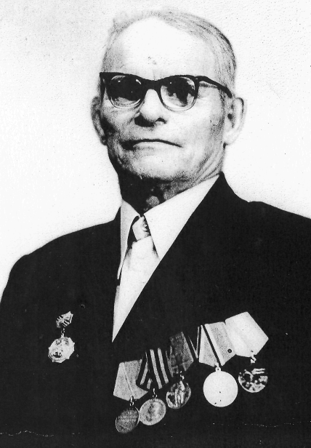
Колчев Алексей
Степанович
Родился в 1916 году. На фронт был призван 30 августа 1941 года. Прошел всю войну. Был ранен. Участник Сталинградской битвы. Имеет награды: «За оборону Сталинграда», Юбилейные медали.
В 1985 году Алексей Степанович уезжает в город Тюмень, и на этом его след исчез

Slide 4
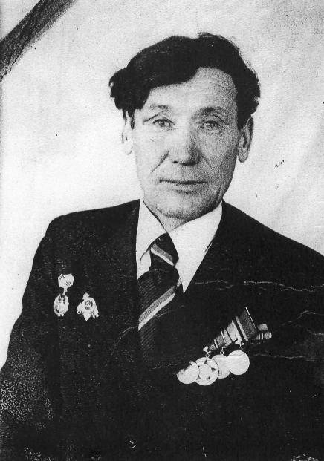
Колчев Алексей Степанович
Родился 13 июня 1922 года. На войну призван в 1942 году. Участник Сталинградской битвы и сражений на Малой земле. Исмагилов, уроженец деревни Менгар, участвовал в прорыве обороны противника под Сталинградом в составе 565-го артполка 62-й армии в должности корректировщика артогня. Служил в разведке. За это награждён орденом Красной Звезды. Сибиряк Исмагилов А.И. вспоминал: "Горела земля, дымились камни, плавился металл, рушился бетон. Но люди, верные своей клятве не попятились с этой земли".
Аюп Исмагилович получил здесь второе ранение. Родина высоко оценила беспримерную отвагу и доблесть освободителей города. Он награждён орденом Отечественной войны второй степени, орденом «Отечественной войны», медалями «За отвагу», «За оборону Сталинграда». Умер 31 марта 1996 году.

Slide 5
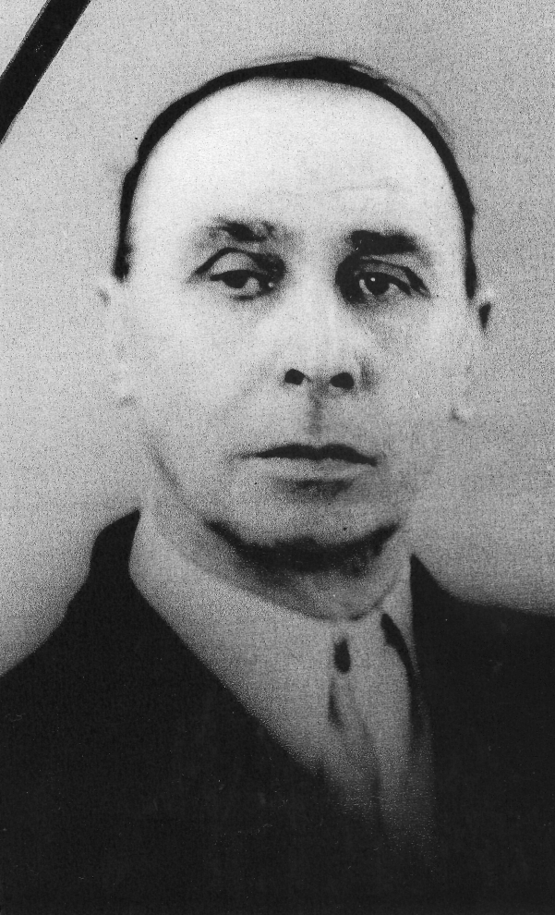
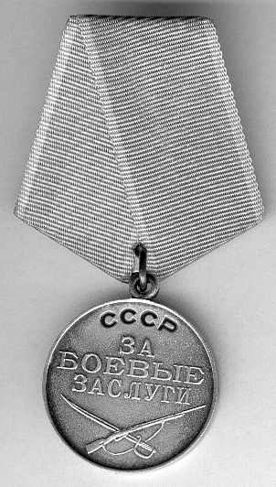
Атаманчугов Андрей
Павлович
Родился в 1908 году. Участвовал в Великой Отечественной войне с 1941 года по 1945 год. Воевал на Сталинградском и
Украинских фронтах. Имеет награды: «Орден Красной звезды», «Медаль за отвагу», «Медаль за оборону Сталинграда», «Юбилейные медали». После войны работал в совхозе «Ялуторовский». Андрей Павлович умер в марте 1986 года.

Slide 6
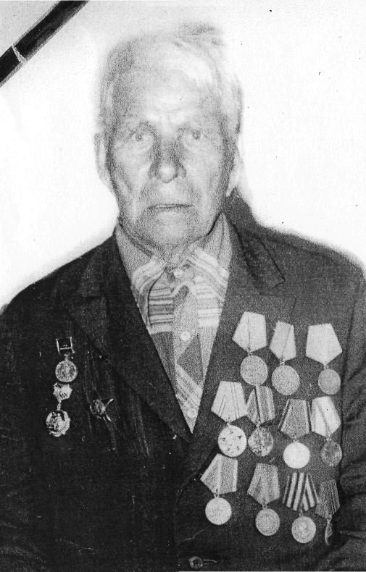
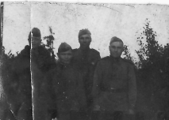
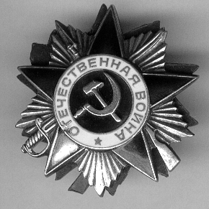
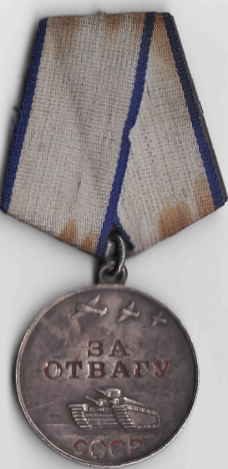
Казаков Евдоким Ефремович
Родился в 1902 году. В 1941 г 28 августа был призван в ряды Советской армии. До 1942 года был на службе в Челябинской области. В 1942 году попал на Сталинградский фронт. Участвовал в освобождении Сталинграда. Мной была обнаружена фотография военной поры на которой среди солдат Евдоким Ефремович. Затем их дивизию отправили на Брянский и на Воронежский фронта, потом на 1-ый Украинский. Демобилизовался 4 августа 1945 года.
Награжден «Орденом Отечественной войны», «Медалью за боевые заслуги», юбилейными медалями. После войны Евдоким Ефремович вернулся работать в родной совхоз «Ялуторовский». Всю свою оставшуюся жизнь он проработал кузнецом, за что был награжден почетной грамотой за добросовестный труд и высокие производственные показатели. Умер 13 ноября 1984 году.

Slide 7
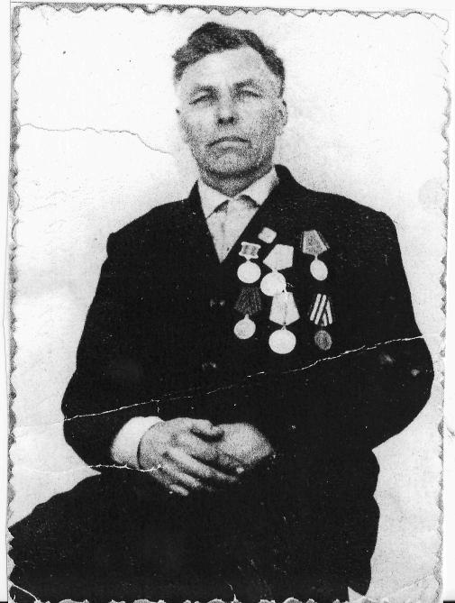
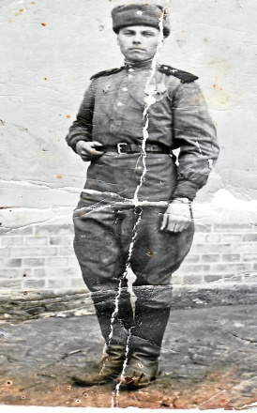
Созонов Георгий Артемьевич
22 ноября 1921 года в деревне Скородум (нынешний Рассвет) Исетского района. Родители были крестьяне. Семья состояла из 7 человек. Гоша был последним ребенком в семье, детство рано закончилось для него. В 12 лет уже работал грузчиком на мелькомбинате, в это время семья переехала в Ялуторовск. Георгий закончил 4 класса. В 1941 году был призван в армию. Начались отступления до самого Сталинграда. Воевал в артиллерийских войсках. Ранений не было, правда, 2 раза засыпало землей в «слуховой яме», при вражеских бомбежках в битвах за Сталинград.
В боях за Сталинград подбил семь танков, за что был награждён орденом Отечественной войны первой степени и был поощрён материально (150 рублей). Эти деньги Георгий послал домой жене и сыну.
Женился Георгий еще до армии, в 1938 году. «Слуховая яма» - это яма не большой площади, вглубь с рост человека, в ней хорошая слышимость, еще не видя вражеского самолета, можно услышать гул приближающихся самолетов врага. На войне был разведчиком, временно был даже командиром отделения. Войну закончил в Кенигсберге. Были на отдыхе, с другом пошли в город, встретили военный патруль, который и сообщил об окончании войны. То-то было радости. Детей у Созоновых было четверо, в настоящее время жива одна дочь Люба. На праздник Георгий Артемьевич надевал свой парадный костюм с наградами и мысленно вспоминал всю свою жизнь. Умер в сентябре 2008 года.

Slide 8
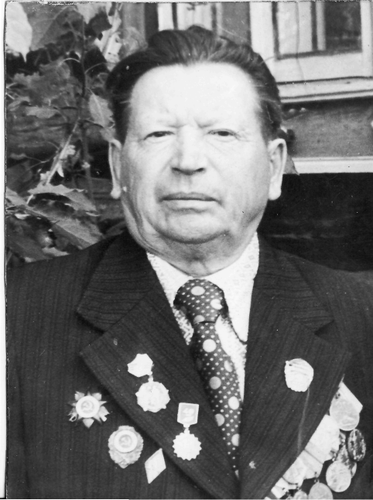
Колунин Михаил Тарасович
Родился 14 октября 1921 года в Суерке Упоровского района. Родители были крестьяне. В личном пользовании было шесть га земли, 3 коровы, 3 свиньи, кур 20-30, гусей 15-20, с десяток овец и 4 лошади. В семье кроме матери и отца было 5 детей. С хозяйством управлялись совместно с четырьмя братьями отца. Михаил был последним ребенком в семье. В родном селе закончил 2 класса. Шел 1932г., началась коллективизация. Отец не захотел идти в колхоз, хозяйство обложили в пятикратном размере налогами. Дошло до того, что со двора увели последнюю корову. Посеянный урожай не разрешили убирать, урожай убирал колхоз. Отец поехал райздравотдел и поступил на работу, его направили в село Коркино фельдшером. После направили отца на работу в Ялуторовский район в Петелино, а позднее в Беркут, здесь семья Колуниных и осела. В Ялуторовске Михаил Тарасович в 1938г. заканчивает 7 классов. После смерти отца идет работать: учетчиком в полеводстве, животноводстве. В апреле 41-го призвали в армию, служил в Киеве артиллеристом- наводчиком. С первых дней войны наши войска начали отступать. По югу Украины Михаил Тарасович прошел до Донских степей. Первое ранение Михаил Тарасович в Сталинградской области получил, осколком оторвало мизинец у левой руки. После Сталинградского госпиталя отпустили домой на месяц.

Slide 9
После отпуска попал в Свердловское пехотное училище, где проучился полтора месяца и из первокурсников создали отдельный курсантский батальон и отправили в Сталинград. В это время шли тяжелые бои за Сталинград, в одном из боев Михаил Тарасович получает второе ранение в ногу. После госпиталя был артиллеристом- наводчиком. Вот как об этом времени вспоминает сам Михаил Тарасович: «Наша четвертая противотанковая бригада была подчинена командующему фронта. Наше орудие неоднократно выдвигалось на выполнение особых заданий и с успехом уничтожало вражеские точки. Нас четверо наводчиков наградили медалью «За отвагу». Михаил Тарасович прошел всю Прибалтику. Войну закончил в Кенигсберге. Здесь получил третье ранение - плечевое. Но только для него война не закончилась. Из Германии - в Монголию, а оттуда пешком в Китай. Участвовал в войне с Японией, дошел до Порт-Артура. Домой вернулся в конце декабря 1945 года. Фронтовика пригласили в школу работать военруком. Директор школы предложил поступить в Тюменское педучилище на учителя начальных классов. Затем закончил Тюменский пединститут, дающий право преподавать в 5-8 классах географию и ботанику. На достигнутом Михаил Тарасович не остановился. Как фронтовик был зачислен на заочное отделение Омского пединститута им. Горького. В общей сложности годы учебы составили 14 лет. В школе он работал завучем, директором школы, на заслуженный отдых ушел в 68 лет.

Slide 10
В 1947г. Михаил Тарасович женился. Его будущая жена работала кассиром в совхозе. Поженились, родили и воспитывали 2 сыновей. Лидия Константиновна большую часть своей трудовой деятельности была заведующей детским садом, воспитывала самых маленьких жителей села и передавала мужу в школу. Сейчас Михаил Тарасович- вдовец, сам ведет хозяйство. У него 2 внука и правнука. На парадном пиджаке Михаила Тарасовича красуются его боевые награды, среди них «Орден Отечественной войны 2 и 1 степени», медали: «За Отвагу», «За Победу над Германией», «За Победу над Японией», «За взятие Кенинсберга», «За оборону Сталинграда», нагрудные знаки: «Отличный разведчик», «Отличный артиллерист».
Каждая из наград дорога Михаилу Тарасовичу. Рассматривая, их он снова возвращается в те грозные 1941-1945 годы. Часто учащиеся нашей школы приглашают Михаила Тарасовича на классные часы, просят рассказать о своей героической жизни.

Slide 11
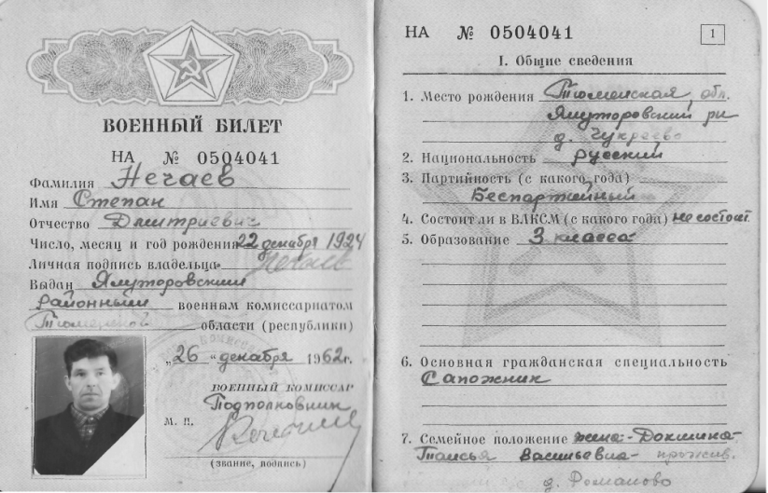
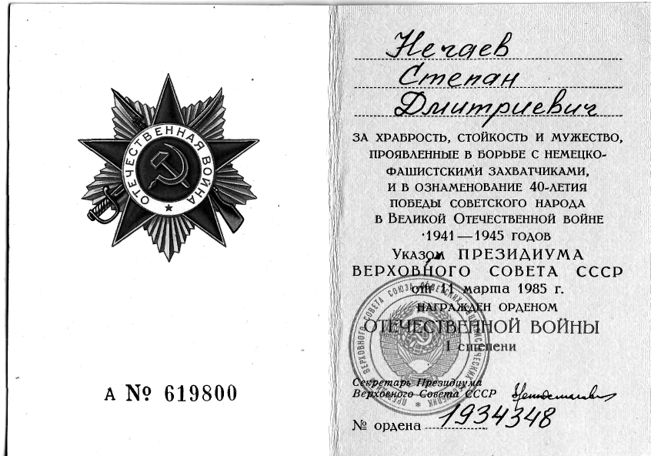
Нечаев Степан Дмитриевич
Родился 26 декабря 1924 году в деревне Чукреево. Семья крестьян состояла из 7 человек: отец, мать, 4 сына и одна дочь. Два брата погибли на фронте, брат Георгий ему было 11 лет, и поэтому он не был на фронте.
Из Ялуторовского военкомата 6 сентября 1942 года приехал утром представитель в Чукреевский сельсовет, и стали вызывать военнообязанных, вручили повестки и сразу грузили на машину и отправляли на фронт. Степан Дмитриевич был призван на войну 6 сентября 1942 году и попал на Сталинградский фронт. Участвовал в Сталинградской битве. Получил ранение 8 марта 1943 года (рядовой). 24 августа 1943 года его по причине ранения демобилизовали. Степан Дмитриевич воевал во 2-й снайперской группе стрелковой бригады 151. Награжден: «Орденом Отечественной войны», юбилейными медалями «20 лет победы в Великой Отечественной войне 1941-1945 годы», «30 лет победы в Великой Отечественной войне 1941-1945 годы», «60 лет вооруженных сил СССР». После демобилизации работал учетчиком в колхозе, работал на молзаводе в Романово, а потом перешел в совхоз «Ялуторовский» работал сторожем. За добросовестный труд награжден медалями « За трудовую доблесть», « Ветеран труда».

Slide 12
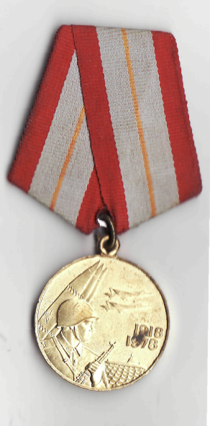
Андронов Александр Яковлевич
Родился в 1909 году 22 марта в деревне Онуфриево Исетского района. В большой крестьянской семье мать умерла, когда было Александру всего 3 года, воспитывал отец 4-ых детей. Родители были бедняки, вступили в колхоз в 1929году. До войны работал на тракторе в Онуфриево. В Беркут приехал 1941 г., устроился сторожем в Рабкооп пошел на работу утром, вручили повестку, вечером уже поехал в военкомат, даже проститься, как следует, не дали.
На войну пошел женатый осталось четверо детей, ему было 32 года. Рядовой воевал под Сталинградом. Был в плену несколько месяцев. Говорить не может, плачет. Был контужен, ранений нет. Имеются благодарности, грамоты, медали. Осенью 1945 году был демобилизован из Польши, куда был переброшен после Дня Победы. После войны работал в Беркуте 4 года сторожем, потом на ферме слесарем. Умер 11 июня 1991 году.

Slide 13
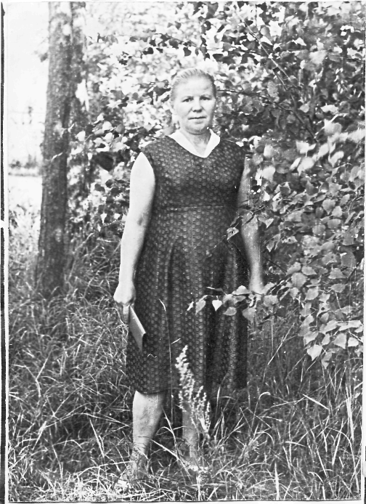
Семахина Александра Григорьевна
В нашем селе проживает Семахина А.Г., которая не участвовала в Сталинградской битве, а работала на посевной на освобожденных полях Сталинграда. Родилась Александра Григорьевна в 1922 году. До войны с 17 лет работала лаборантом по зерновому хозяйству. О войне узнала, как и все по радио. На фронт проводила отца, брата, дядю. Никто из них не вернулся. В первый военный год выучилась на трактористку. В группе было около 25 человек, из них только 5 парней, остальные девушки, многие были из Беркута. Весной уже начали работать на полях в качестве механизаторов- трактористов, а осенью убирали хлеб. Так было на протяжении всех военных лет. Кроме этого, в Ялуторовске был сформирован состав вместе с техникой и механизаторами для посевных работ в Сталинградской области.

Slide 14
До Сталинграда состав не доехал, остановили их около Волоколамска, там провели посевную. У Александры Григорьевны в то время часто ломался трактор, но здесь мастеров не было. А вот в командировке определили причину поломок, и трактор отремонтировали. На новом месте было страшно, потому что эту территорию бомбили немцы. Как говорила Александра Григорьевна, даже гул моторов противника был не такой как у наших самолетов. Девушки прятались и молились, чтобы остаться в живых. К осени к уборочной вернулись домой, и смогли убрать дома хлеб. В 1944 году возвращались раненые, и становилось легче.
Героизм проявили односельчане в период изгнания врага с родной земли и окончательного разгрома в его собственном логове. Они приняли участие в главнейших стратегических операциях Советских Вооружённых Сил, проявили стойкость и мужество в обороне Москвы, Ленинграда, Сталинграда, в битве на Курской дуге, при освобождении Украины, Белоруссии, Молдавии, Прибалтики, Карелии, Заполярья. 7 человек из Беркута участвовали в Сталинградской битве из тех кто вернулся с фронта. Из Ялуторовского района на поля сражений ушли 10 210 человек. В городе и сёлах развернулась подготовка бойцов. Война нанесла невосполнимый урон Советскому народу. Безвозвратные людские потери в 1941 – 45 годах превысили 27 млн. человек. На полях сражений пали смертью храбрых 6 438 жителей Ялуторовского района. Из них погибли в ходе боевых действий 4 314 человек, пропали без вести 1 440 человек, умерли от ран и болезней 541 человек и погибли в плену 129 человек.

Slide 15
Военные действия не затронули наше село. Люди помогали фронту всем, чем могли. Они выращивали хлеб, сдавали свои личные сбережения на строительство колоны танков. Из села Беркут ушло на фронт 400 человек, а не вернулось 180. Имена погибших запечатлены в мемориальном издании-книге "Память" Тюменской области. Память о тех, кто пал за Отечество жива, пока живут и здравствуют отзывчивые потомки.

Slide 16
Слава
Воинам – землякам!

